Slide 1

EL TEXTO

Slide 2

EL TEXTO
DEFINICIÓN - CARACTERÍSTICAS
Unidad lingüística y comunicativa
Resultado o producto de un acto comunicativo
Responde a una intención comunicativa
Está condicionado por elementos extralingüísticos
Presenta cierta estructura semántica y sintáctica
Su extensión es variable

Slide 3
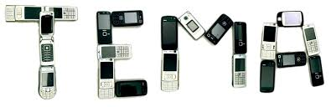
Frase nominal, no muy larga (10 palabras).
Evita el uso de fórmulas introductorias. (El tema del texto es…)
La formulación del tema es específica para este texto.
Recoge la intención comunicativa del texto. (Crítica a, reflexión sobre…)
No introduce valoraciones u opiniones personales.
No interpreta parte del texto

Slide 4
TESIS
Expresa la posición u opinión de la persona que escribe el texto.
Conclusión o idea principal que se demuestra y sustenta a lo largo del texto.
Es defendida a partir de argumentos para convencer, atraer… al lector.

Slide 5

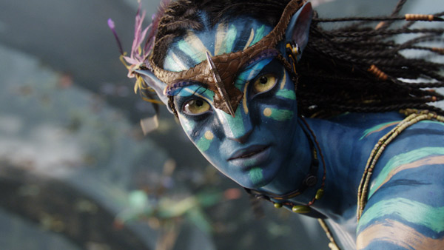
Argumento | Tema
Es el conjunto de hechos que se producen en la narración | Es la idea principal que el texto transmite
Argumento: un hombre que ha perdido la movilidad tras la guerra consigue, gracias a un experimento, introducirse con su mente en el cuerpo de un avatar, conocer la cultura de ese planeta y salvarlo de la voracidad del hombre | Temas: la pureza de la inocencia frente a la ambición de la civilización, el mito del buen salvaje, el respeto a lo natural, el dinero y lo americano son elementos destructivos…

Slide 6
RESUMEN
-No utilices la primera persona del singular y del plural.
No se copia ni parafrasea del texto.
No se utilizan ejemplos demasiado concretos (porcentajes, números exactos…)
-No utilices repeticiones
-No emplees coloquialismos (muletillas, palabras comodín,…).
-No uses llaves, asteriscos, flechas,…
Es breve y conciso (8 a 10 líneas).
Es objetivo (no se expresa la opinión; se escribe en tercera persona).
Es expositivo que busca ser fiel al texto que le sirve de referente (no se puede decir lo contrario; hay que resumir todo el texto, no solo una parte).
Es autónomo que debe leerse con sentido completo en sí mismo. No es una paráfrasis del texto que se resume.
Utiliza marcadores textuales para relacionar las ideas.
Usa un léxico preciso, rico y variado.

